Slide 1
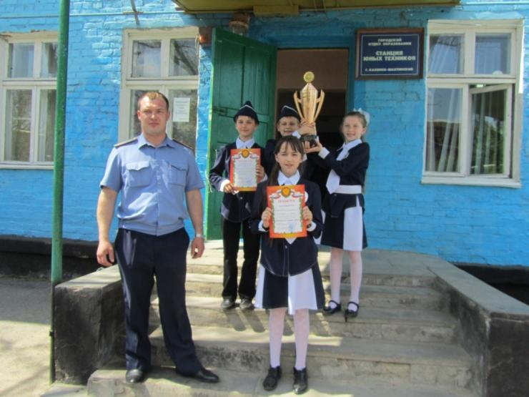
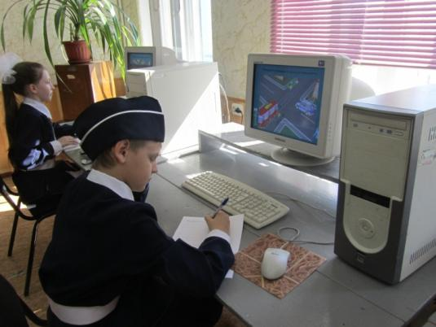
Городской конкурс – фестиваль
«Безопасное колесо - 2012» - 1 место

